Slide 1
소수 두 자리 수의 뺄셈을 해 볼까요
4-2
수학 70~71쪽, 수학 익힘 54~55쪽
3. 소수의 덧셈과 뺄셈
9차시

Slide 2


3단원
배울 내용 살펴보기
소수 ‌두 ‌자리 ‌수의 ‌뺄셈 ‌계산 ‌원리를 ‌이해하고 ‌계산할 ‌수 ‌있습니다.
성취 기준
소수 두 자리 수의 범위에서 소수의 뺄셈의 계산 원리를 이해하고
그 계산을 할 수 있다.

Slide 3

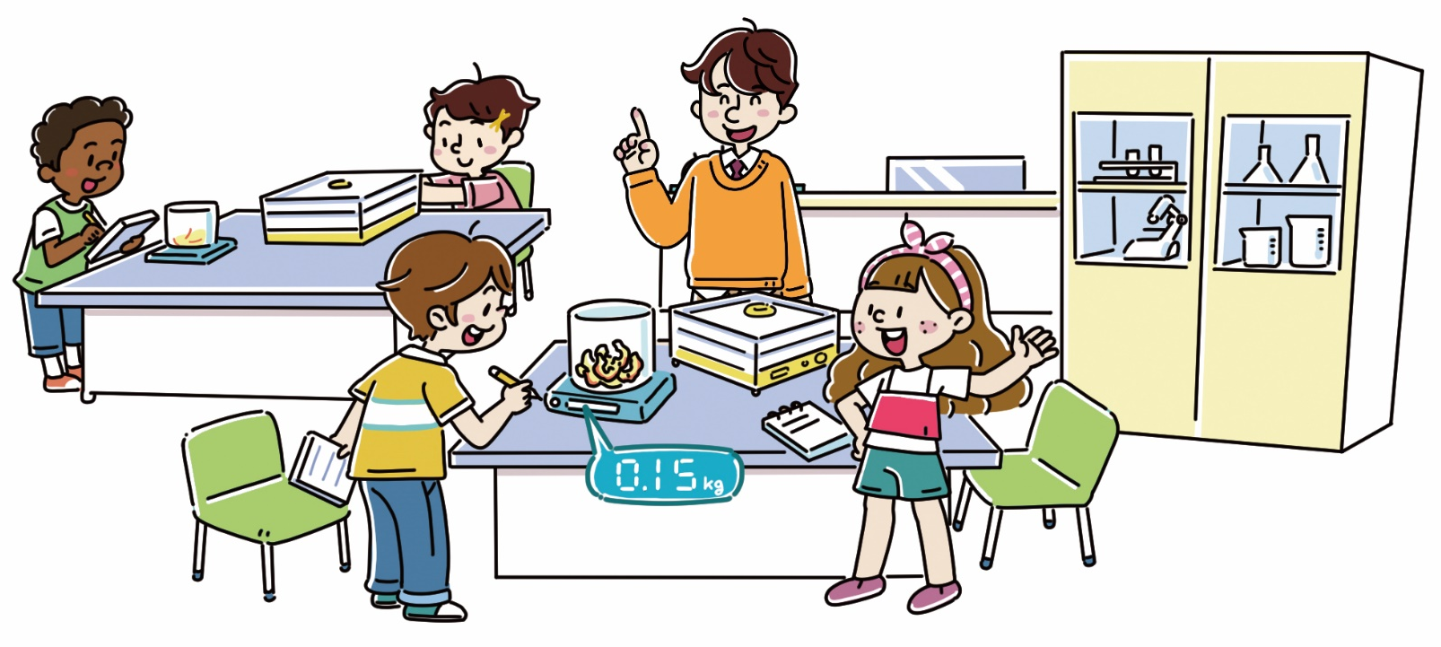
생각 열기
교과서 70쪽, 수학 익힘 54~55쪽
3단원
다음 그림의 상황에 대하여 이야기해 봅시다.
건조기에 사과 0.38 kg을 말렸더니 0.15 kg이 되었어.
사과의 무게는 몇 kg 줄었을까?
사과의 무게는 몇 kg 줄었는지 말해 보세요.

Slide 4
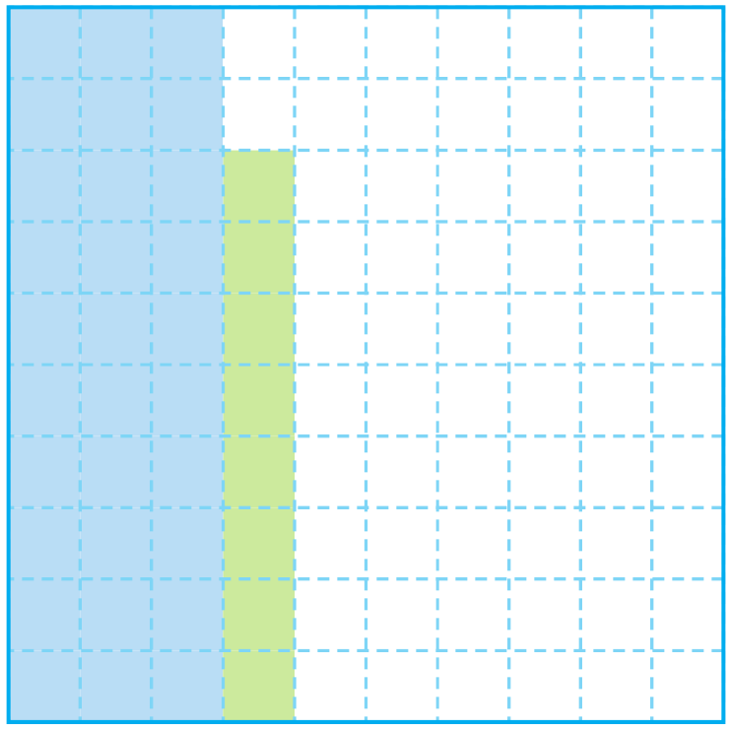
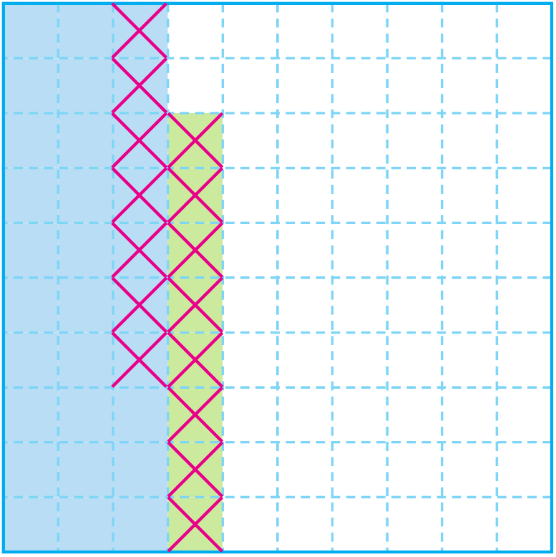

활동 1
교과서 70쪽, 수학 익힘 54~55쪽
3단원
건조기에 사과 0.38 kg을 말렸더니 0.15 kg이 되었습니다. 사과의 무게는 몇 kg 줄었을까요?
사과의 무게는 몇 kg 줄었는지 알아봅시다.
구하려는 것을 식으로 나타내 보세요.
0.38+0.15
모눈종이에 0.38만큼 색칠했습니다. 색칠한 부분에 0.15만큼 표 하여 알아보세요.

Slide 5

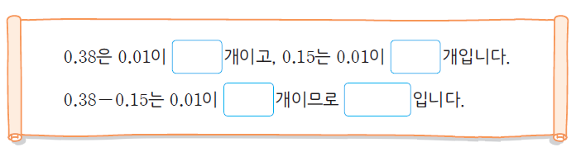
활동 1
교과서 70쪽, 수학 익힘 54~55쪽
3단원
건조기에 사과 0.38 kg을 말렸더니 0.15 kg이 되었습니다. 사과의 무게는 몇 kg 줄었을까요?
안에 알맞은 수를 써넣으세요.
38
15
23
0.23
줄어든 사과의 무게는 몇 kg인가요?
0.23 kg입니다.

Slide 6
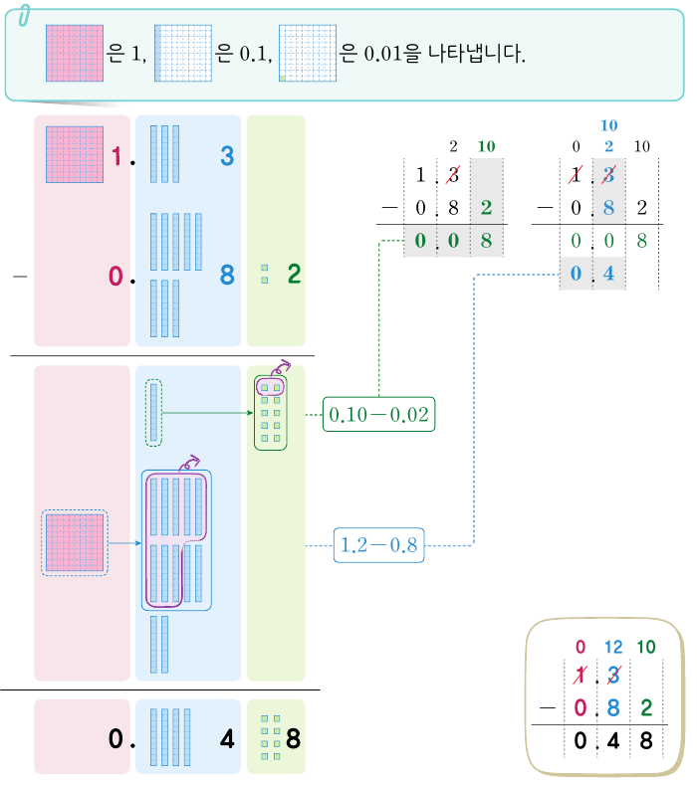
활동 2
교과서 71쪽, 수학 익힘 54~55쪽
3단원
1.3-0.82를 계산하는 방법을 알아봅시다.

Slide 7
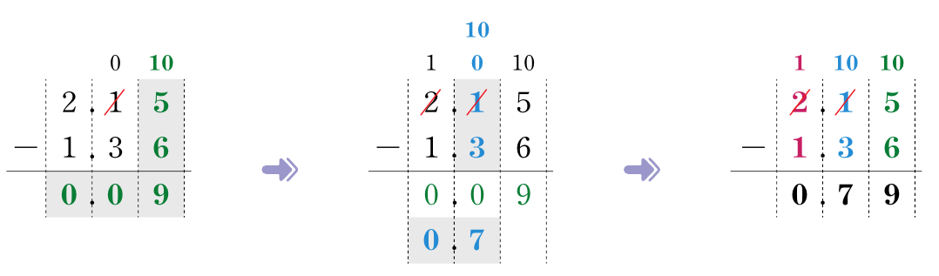
3단원
배운 내용 정리하기

Slide 8

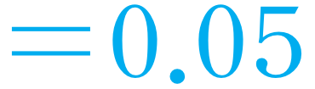

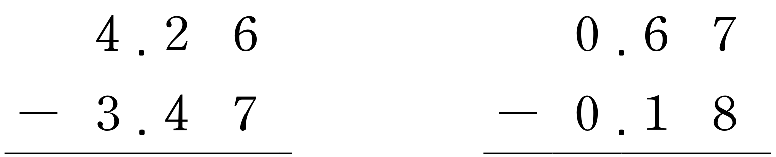


확인하기
교과서 71쪽, 수학 익힘 54~55쪽
3단원
3
계산해 보세요.
1

Slide 9
3단원
다음 시간에 배울 내용
수학의 힘을 키워요
교과서
72~73쪽

